Slide 1

МБДОУ «Пигаревский ДС»
«Спортивные старты с участием детей с ОВЗ»
в рамках празднования
Дня защитника Отечества
Инструктор по ФК: Бондаренко А.Д.
2022г

Slide 2
Цель: совершенствование двигательных навыков и умения у детей нормы и детей с ОВЗ (РАС, ЗПР) посредством игр и эстафет.
Задачи:
1.Сохранение, укрепление и охрана здоровья детей, повышение умственной и физической работоспособности.
2.Формирование у детей интереса к физической культуре и совместным физическим занятиям со сверстниками.

Slide 3
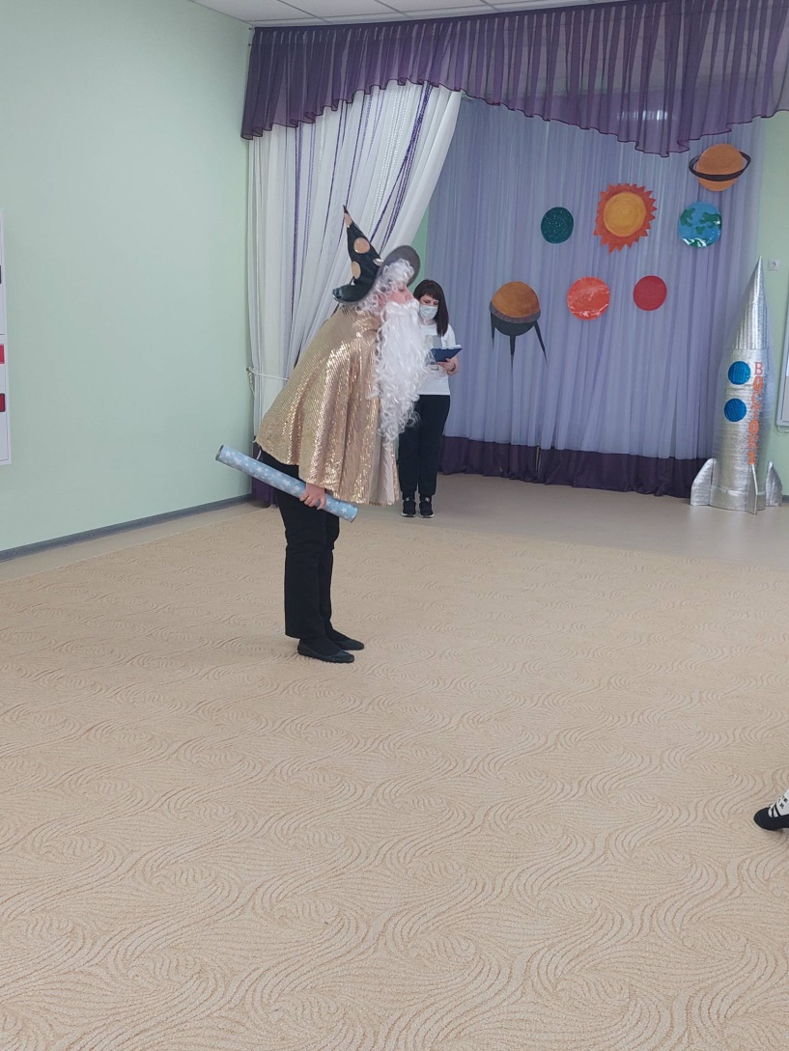
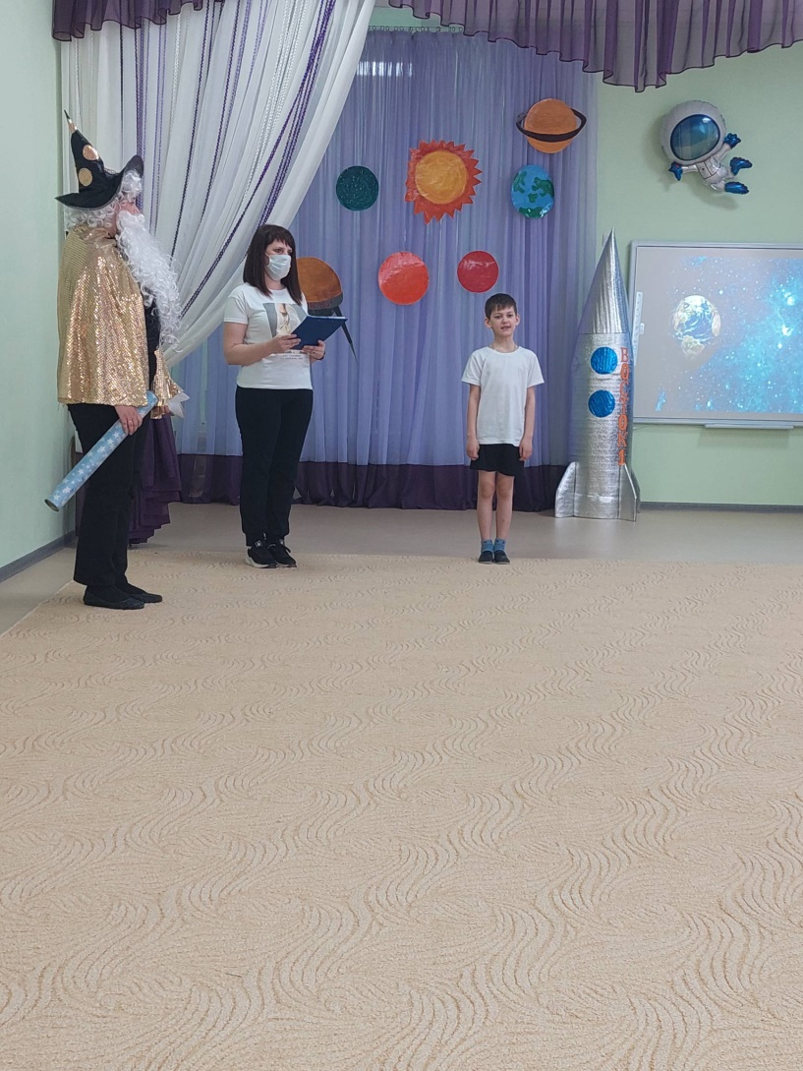
Впереди нас ждали увлекательные испытания

Slide 4
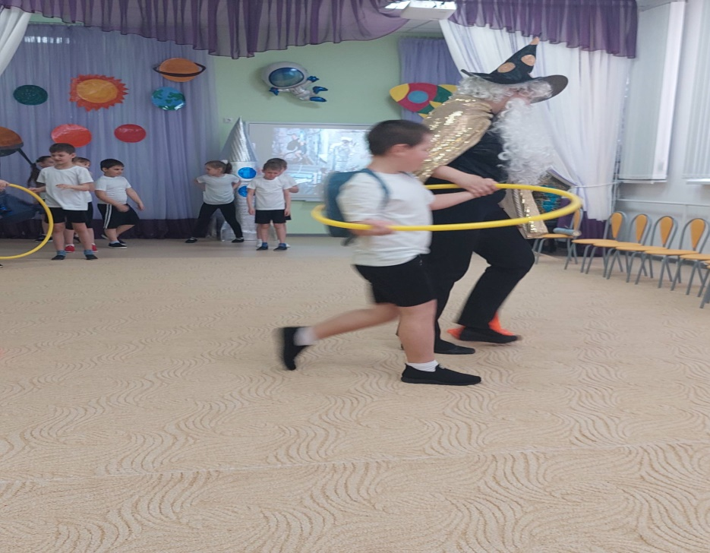
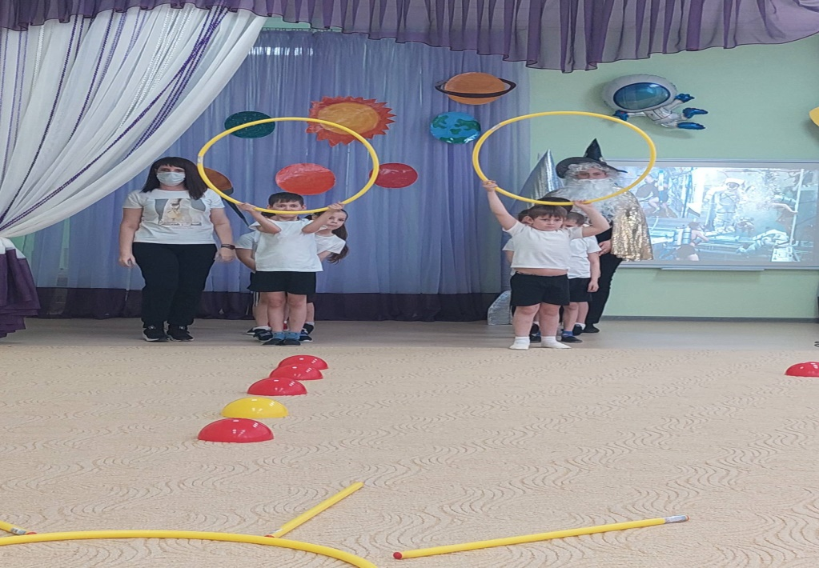
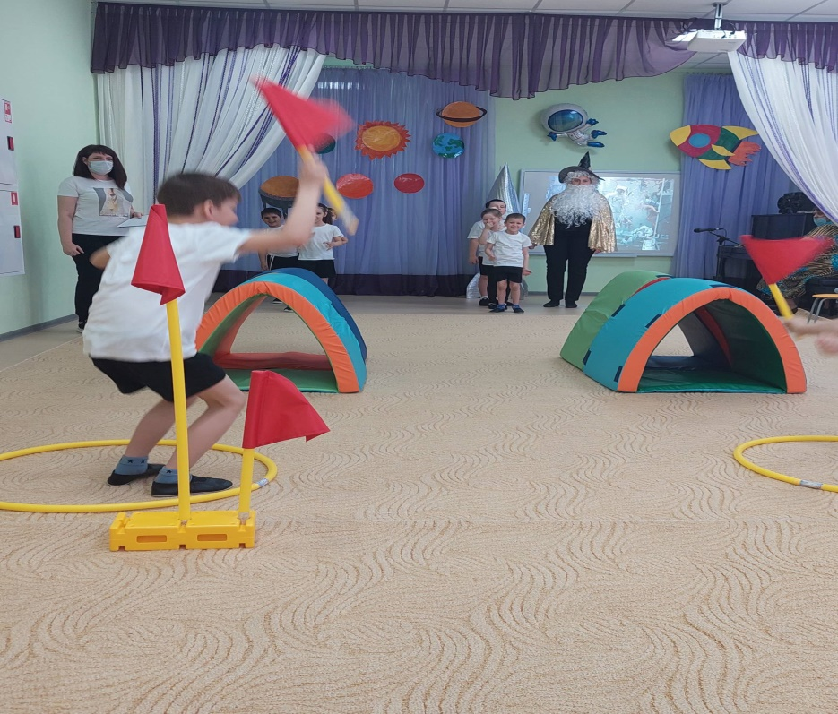
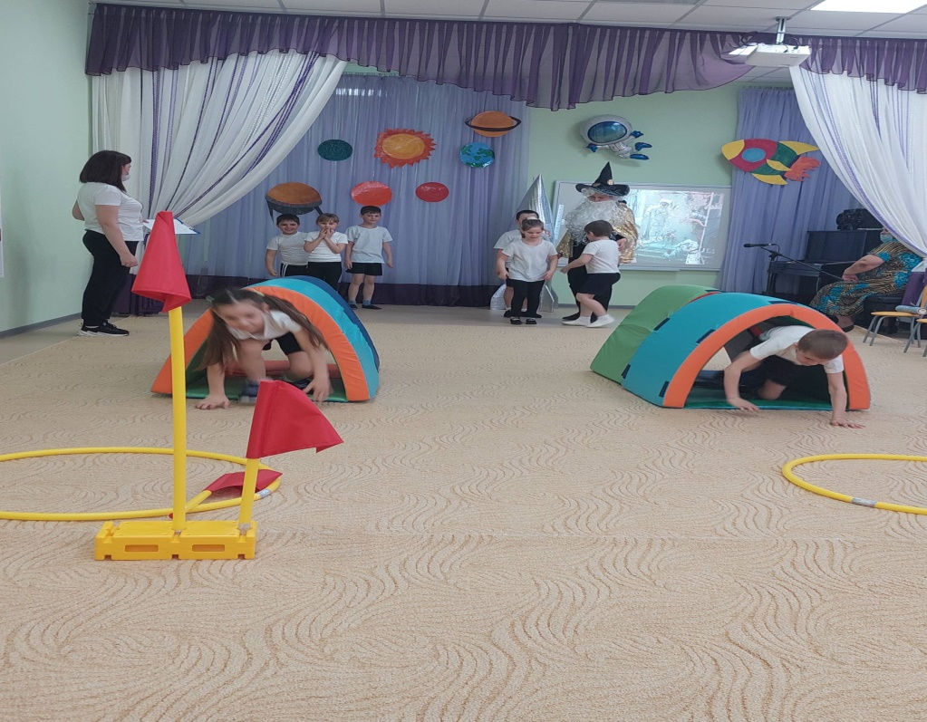

Slide 5
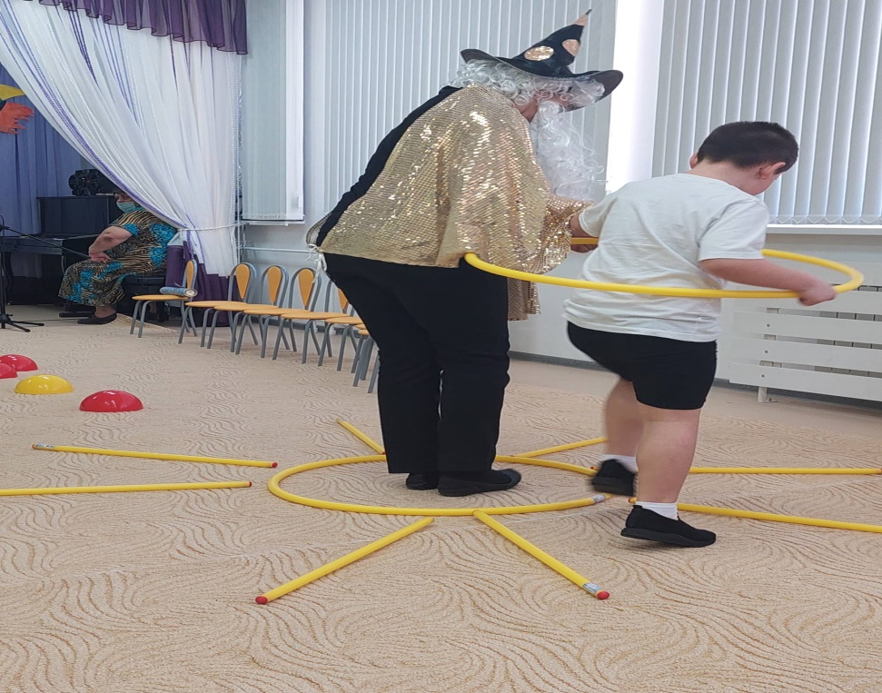
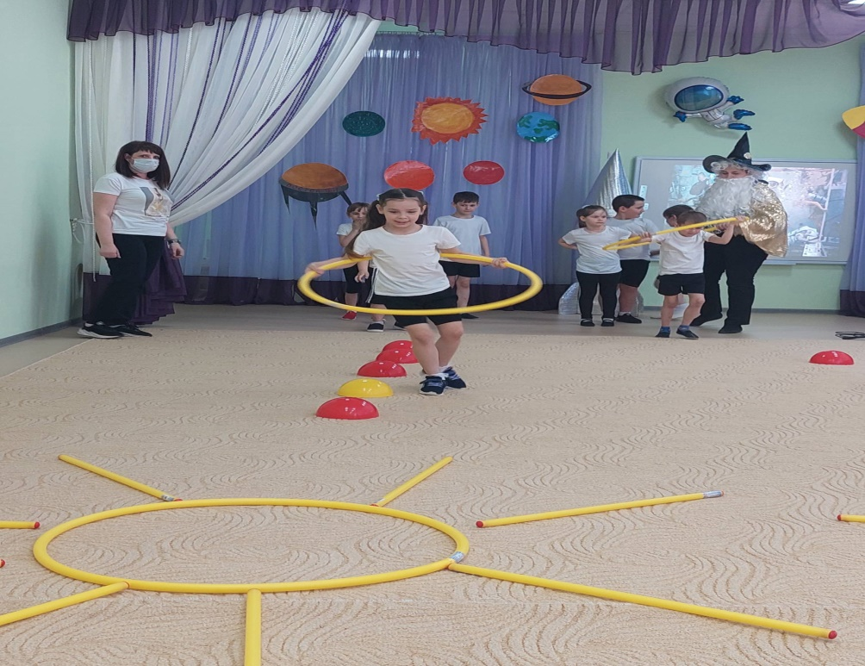
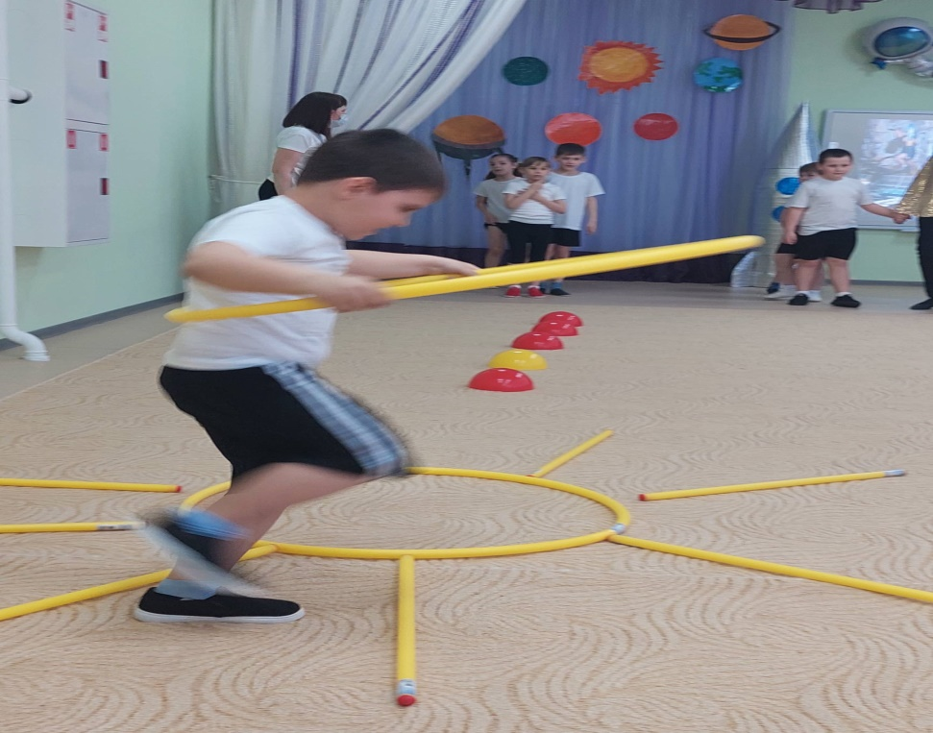
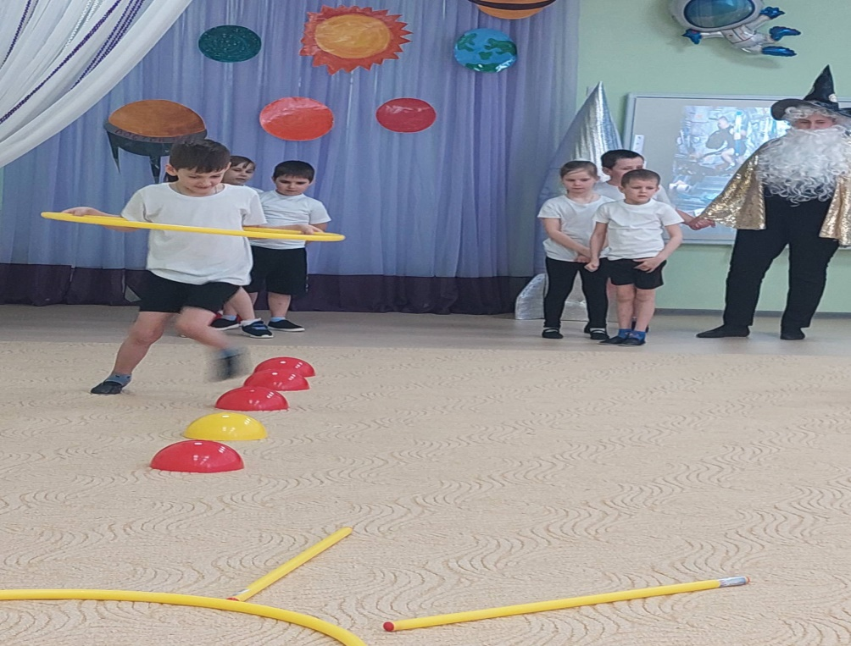

Slide 6
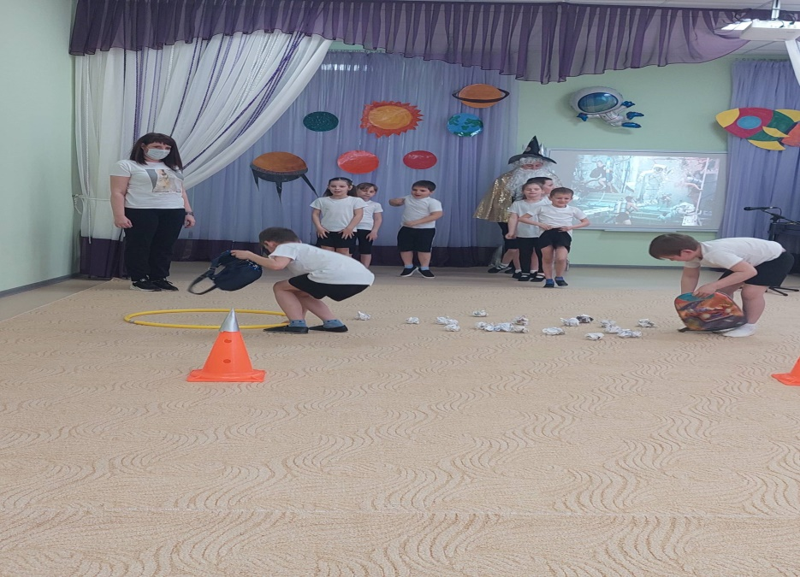
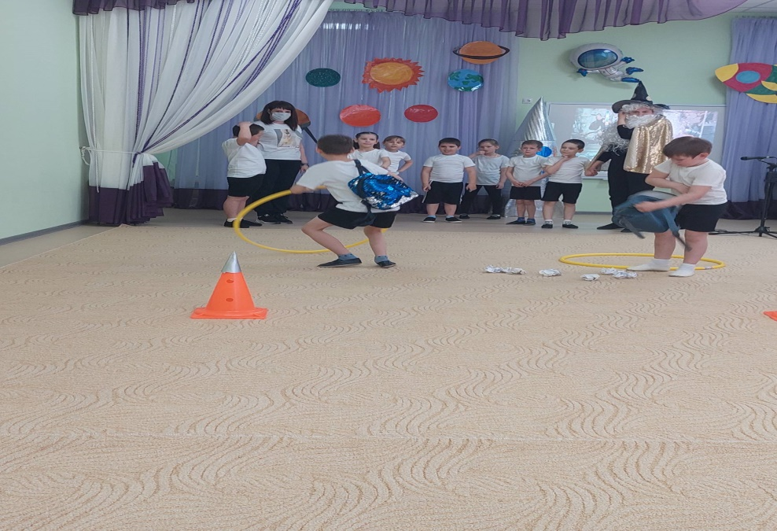
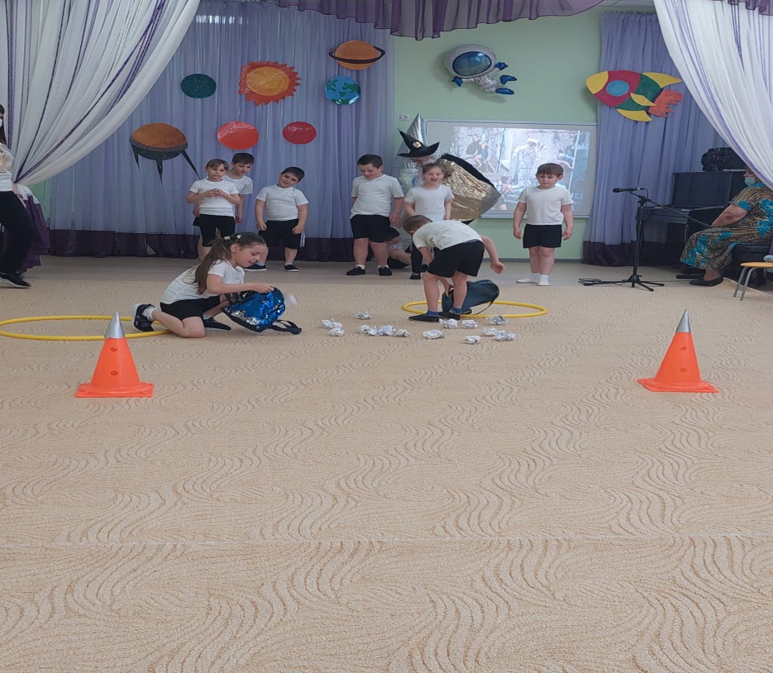
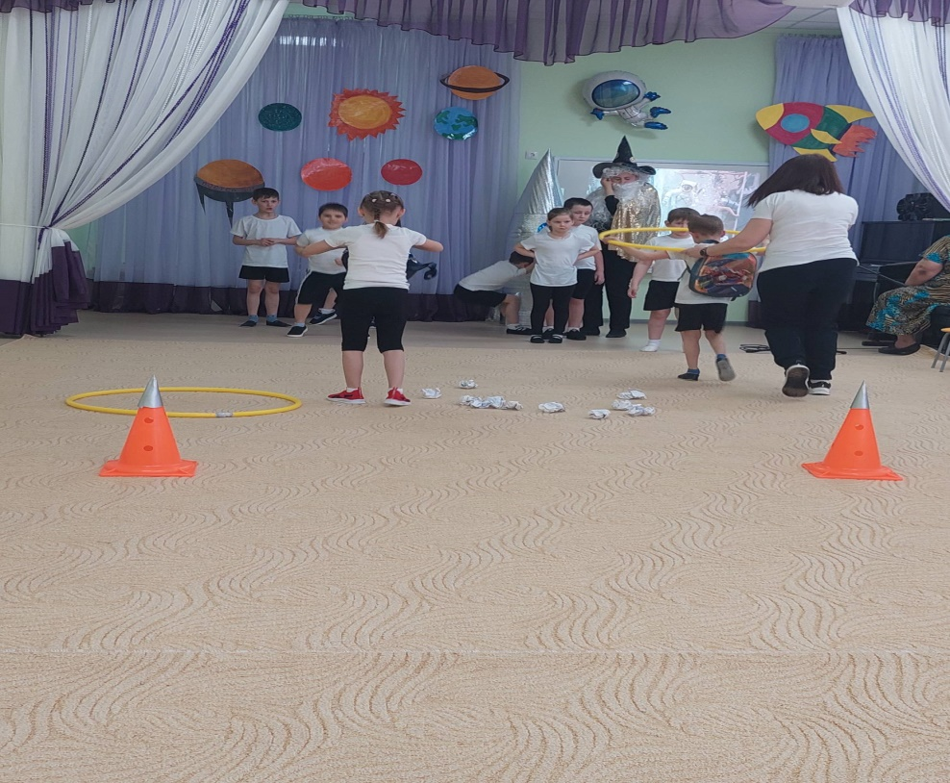

Slide 7

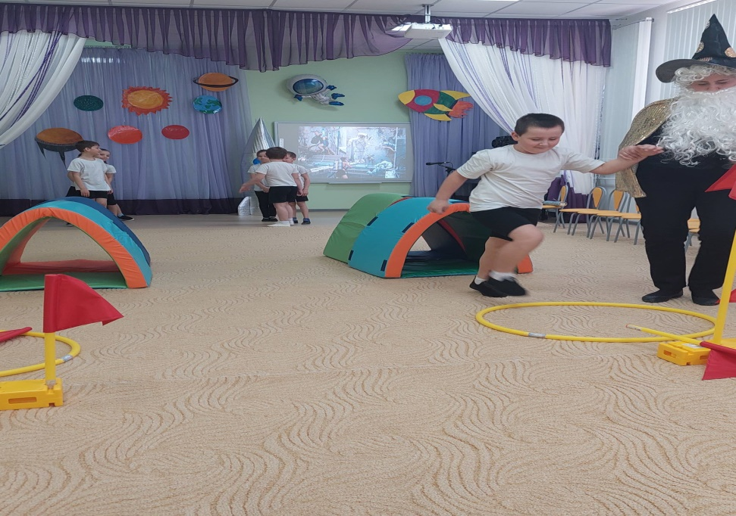
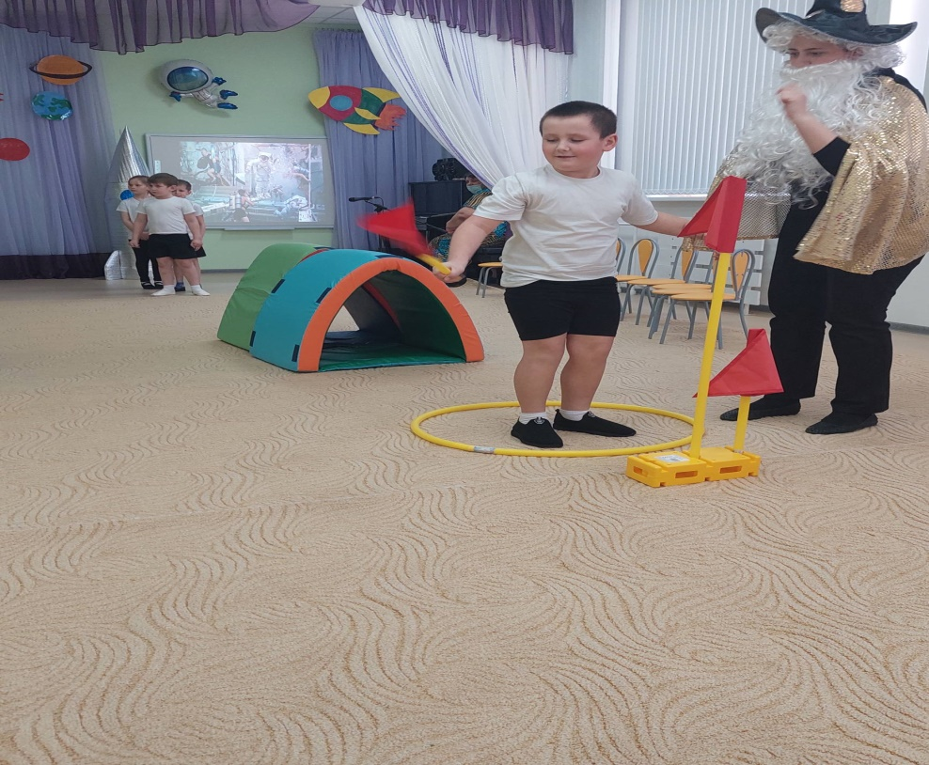


Slide 8
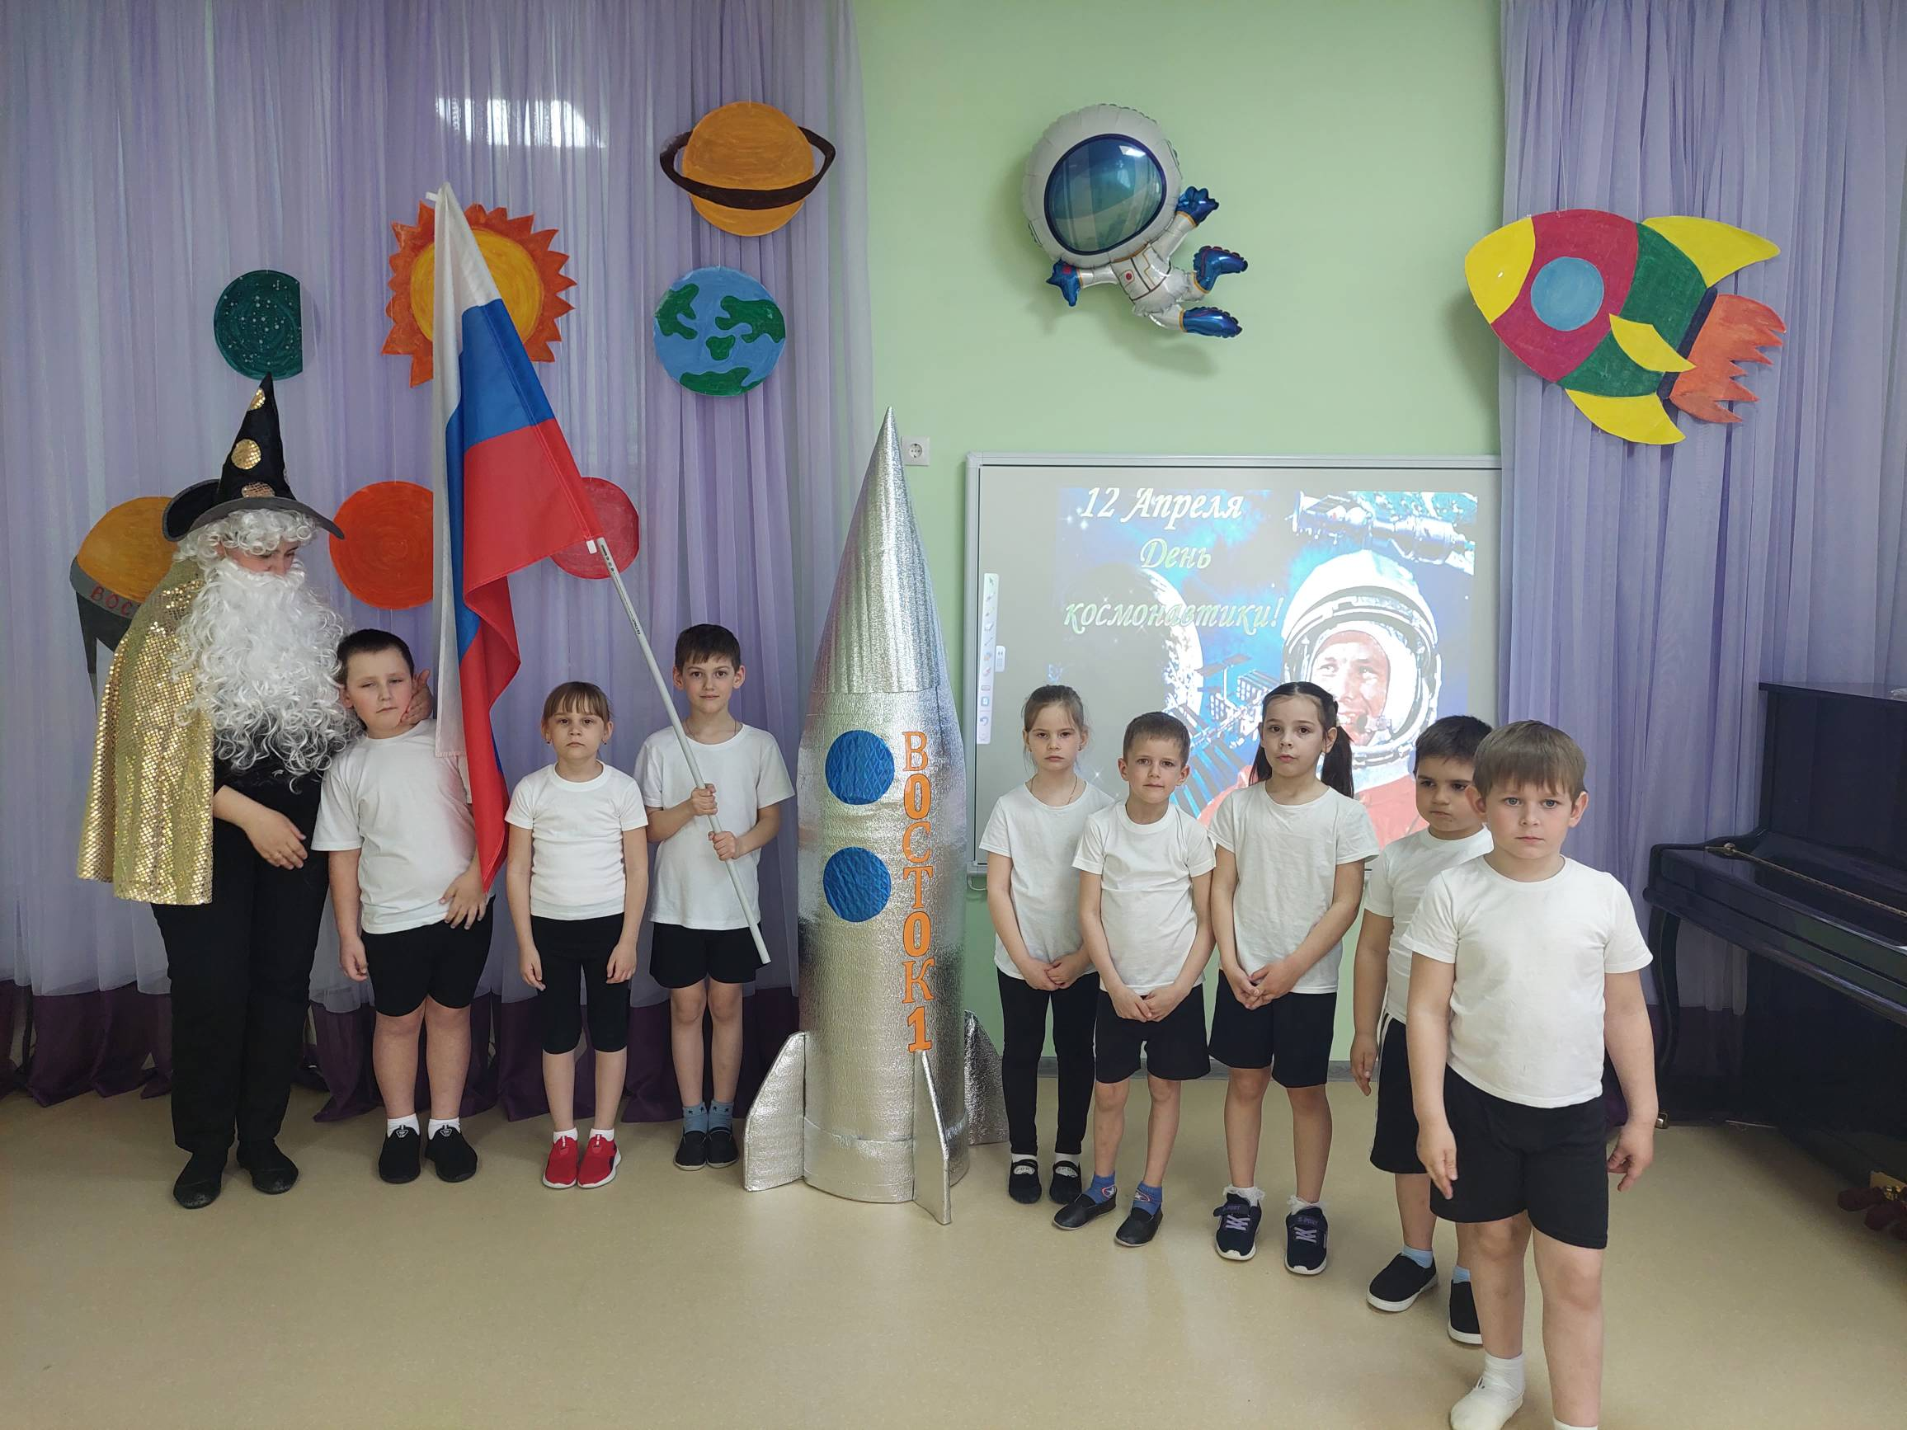

Slide 9
Спасибо за внимание.
До новых встреч!

